Slide 1
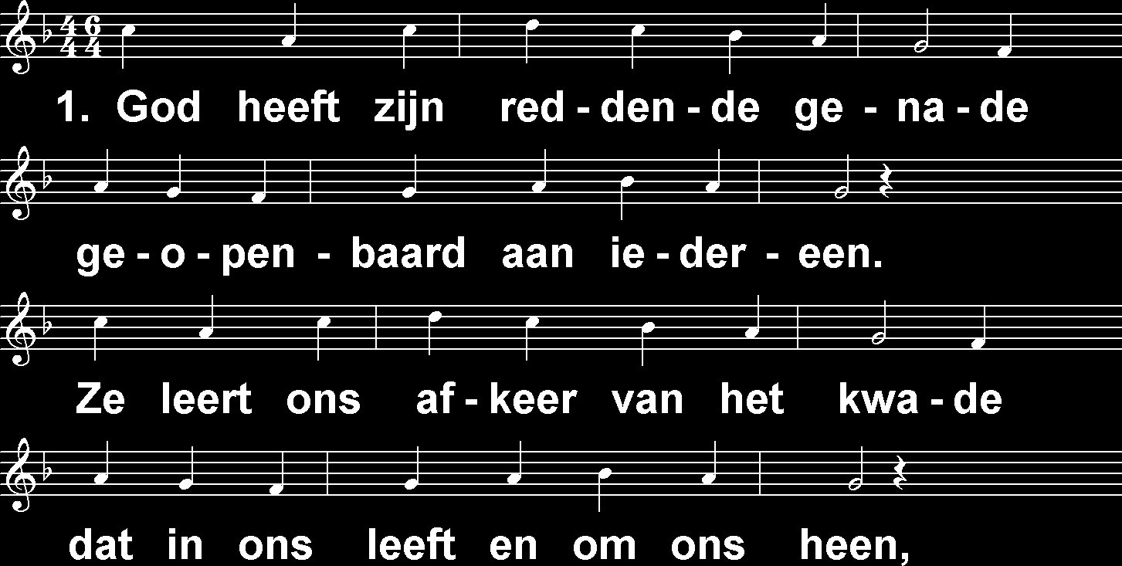
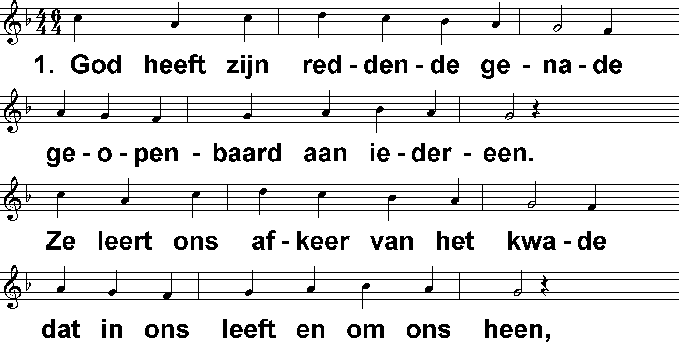
God heeft zijn reddende genade (DbdB) t. A. Maasland; m. J.B. König (?)

Slide 2
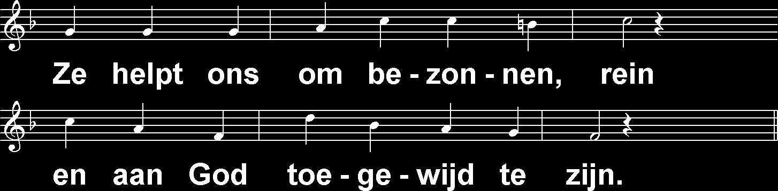
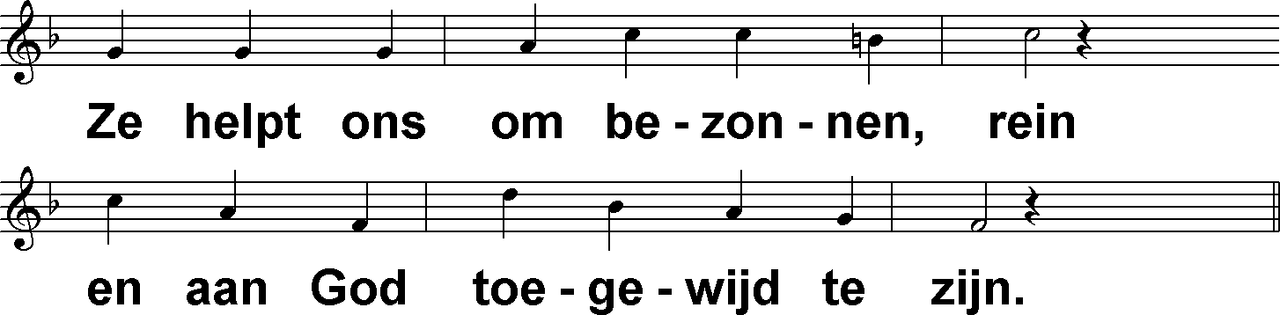
God heeft zijn reddende genade (DbdB) t. A. Maasland; m. J.B. König (?)

Slide 3
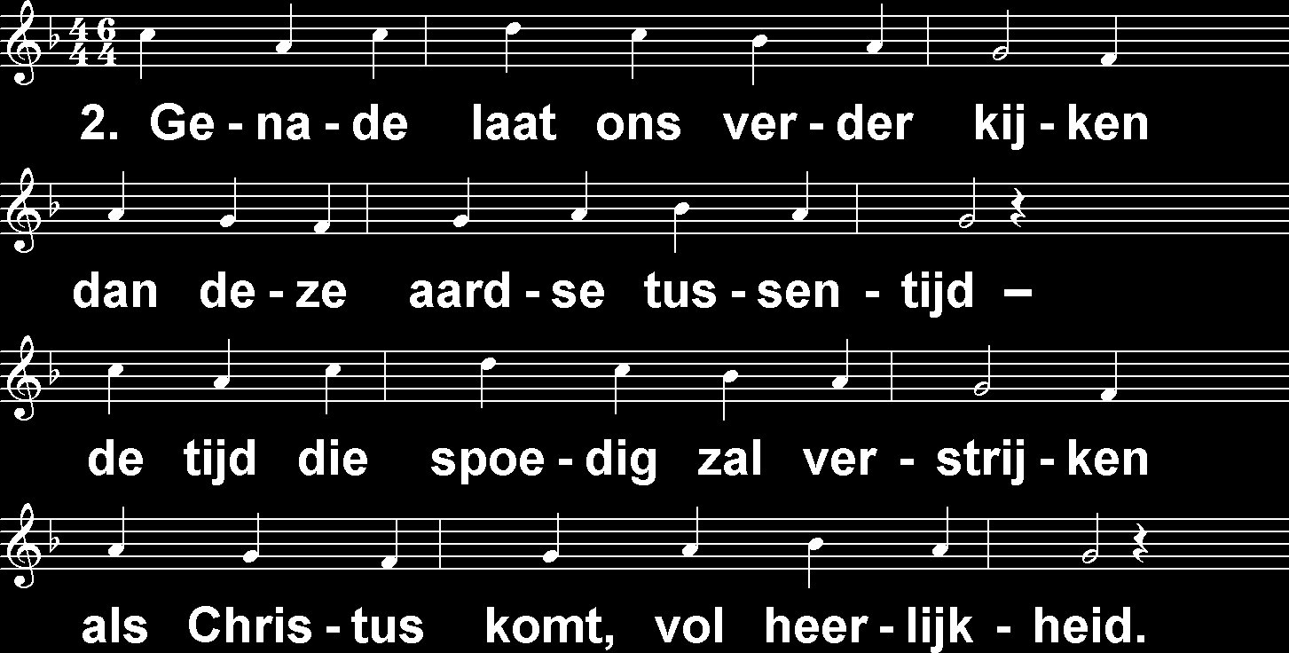
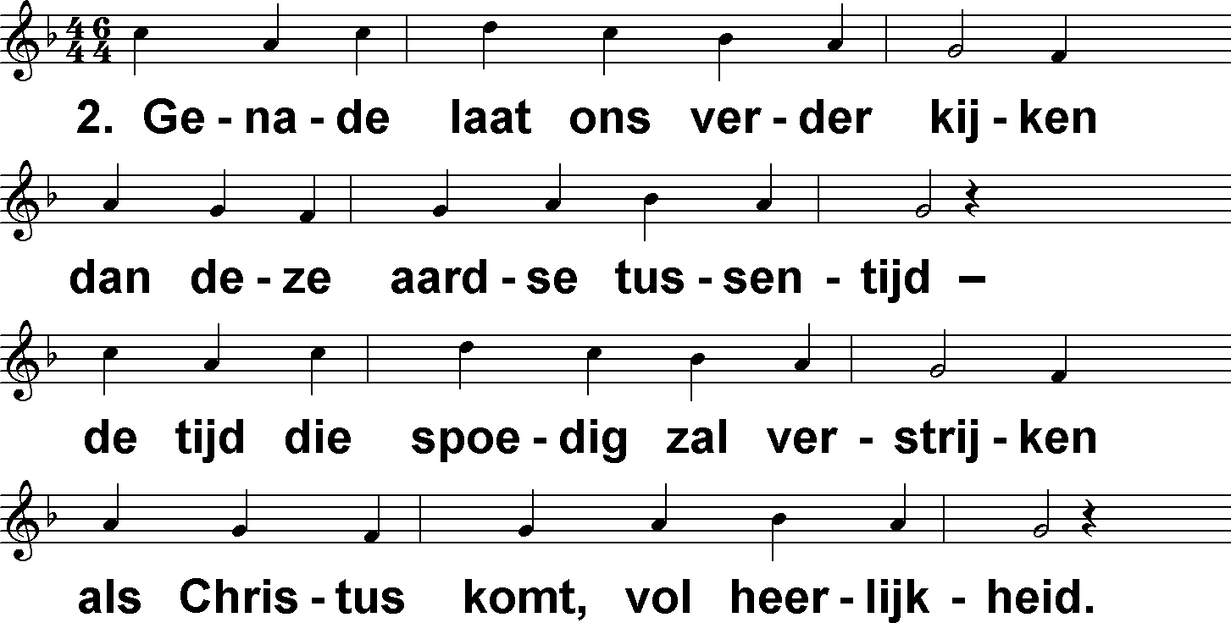
God heeft zijn reddende genade (DbdB) t. A. Maasland; m. J.B. König (?)

Slide 4
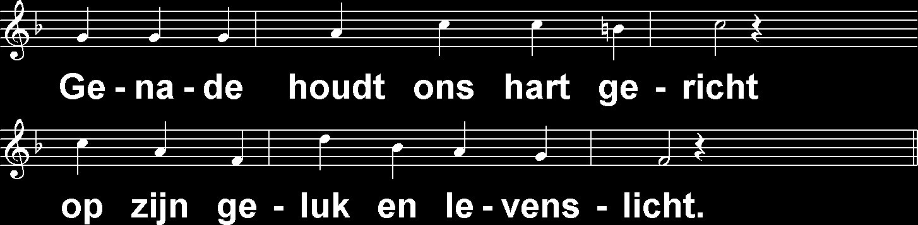
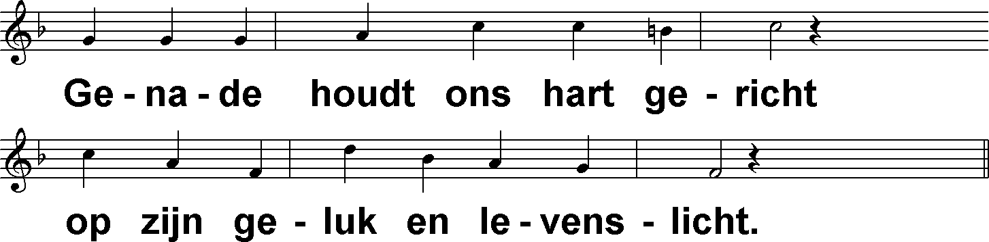
God heeft zijn reddende genade (DbdB) t. A. Maasland; m. J.B. König (?)

Slide 5
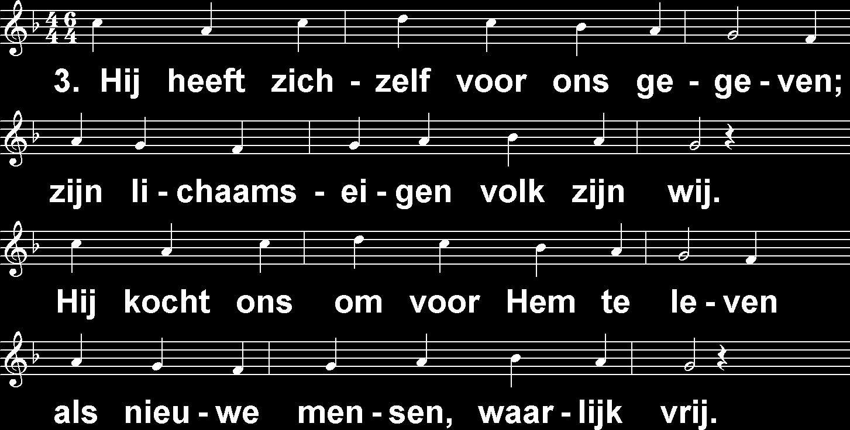
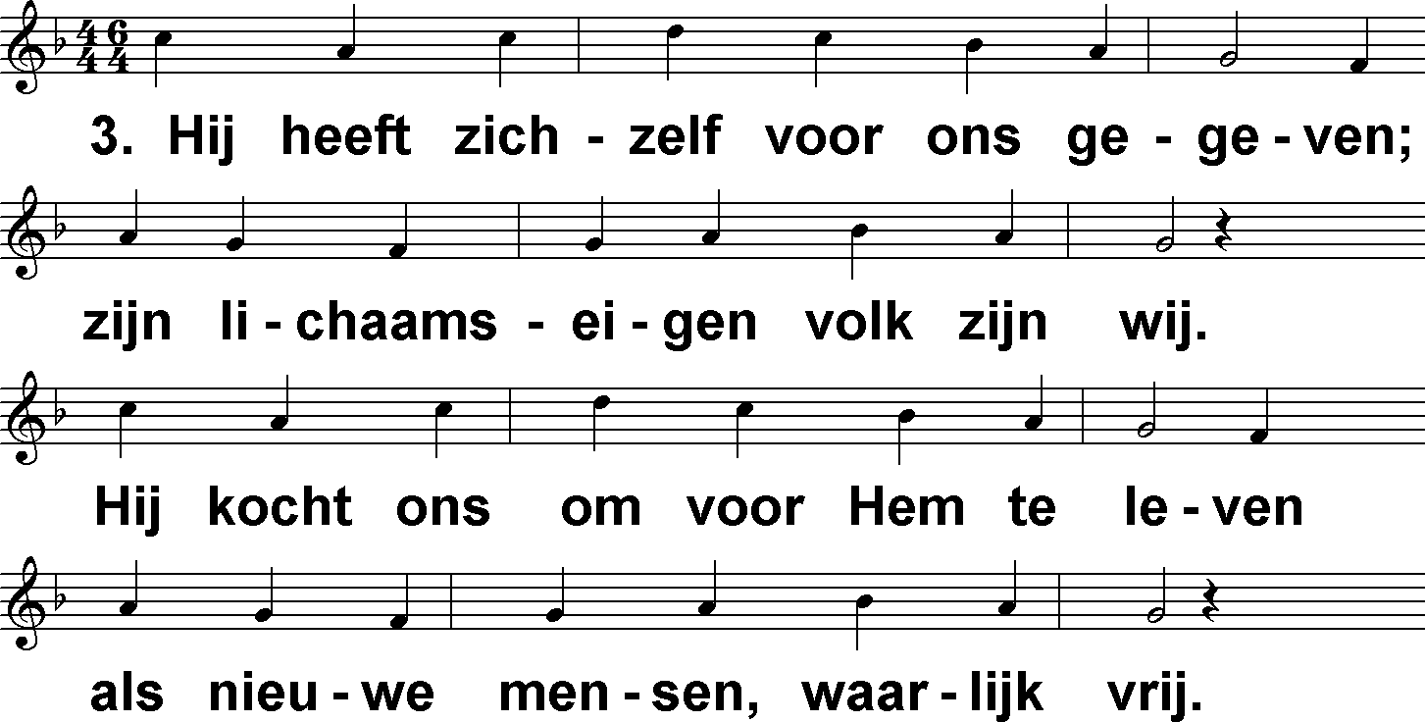
God heeft zijn reddende genade (DbdB) t. A. Maasland; m. J.B. König (?)

Slide 6
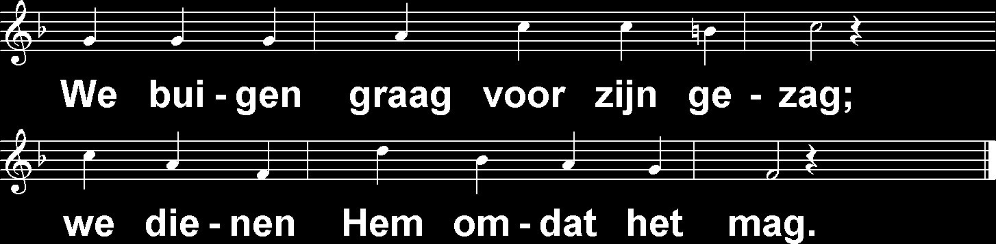
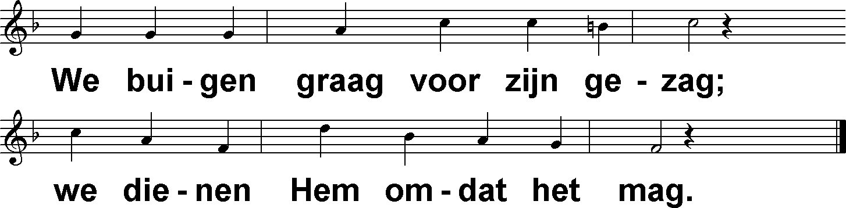
God heeft zijn reddende genade (DbdB) t. A. Maasland; m. J.B. König (?)

